Slide 1
Язык крымских готов. Социолингвистический аспект изучения
Д.А. Шалыга
Лаборатория «Византийский Крым»
КФУ им. В.И. Вернадского

Slide 2
Вопрос об использовании крымскими готами письменности
Вопрос о двуязычии крымских готов

Slide 3
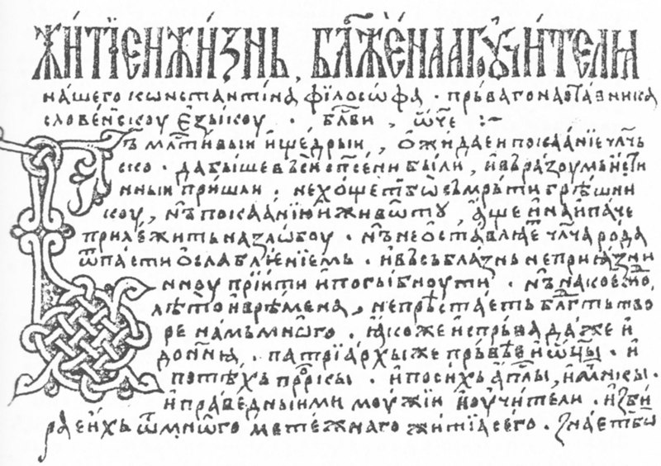

Slide 4
Житие Константина, XVI
«Мы же народъ много знаемъ, книгы оумеюще, и Богоу славоу въздающе къждо своимъ езыкωмъ. Яве же соуть си: армены, перси, авазгы, иверы, соугды, готфи, обри, турьси, козари, аравлѩне, егυпты и инымнωзи»
«Мы же знаем многие народы, что владеют искусством письма и воздают хвалу Богу каждый на своем языке. Известно, что таковы: армяне, персы, абхазы, грузины, согдийцы, готы, авары, турки, хазары, арабы, египтяне, сирийцы и иные многие»

Slide 5
Житие Константина, VIII
«Обрѣте же ту Еваньгѣлье и Псалтырь, русьскы писмены писано, и чьловека обрѣтъ, глаголюща тою бесѣдою. И бесѣдовавъ с нимь и силу рѣчи приимъ, своеи бесѣдѣ прикладая различно писмена гласьная и съгласная. И къ Богу молитву держа, въскорѣ начатъ чисти и сказати. И мнозѣ ся ему дивляху, Бога хваляще»
«нашел же здесь Евангелие и Псалтырь, написанные русскими письменами, и человека нашел, говорящего на том языке, и беседовал с ним, и понял смысл этой речи, и, сравнив ее со своим языком, различил буквы гласные и согласные, и творя молитву Богу, вскоре начал читать и излагать (их), и многие удивлялись ему, хваля Бога»

Slide 6
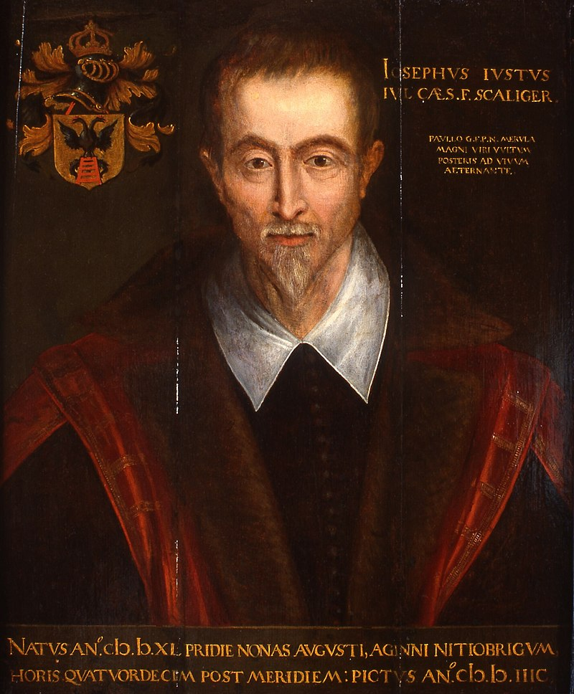
Жозеф-Жюст
Скалигер
(1540–1609)

Slide 7
Ожье Гислен де Бусбек (1522-1592)
«Itaque me diu cupiditas tenuit videndi ab ea gente aliquem, et si fieri posset inde eruendi aliquid quod ea lingua scriptum esset, sed hoc consequi non potui»
«Поэтому мне уже давно хотелось видеть кого-нибудь из этого народа, и, если возможно, узнать что-нибудь, что было бы записано на их языке, но не мог этого исполнить»

Slide 8
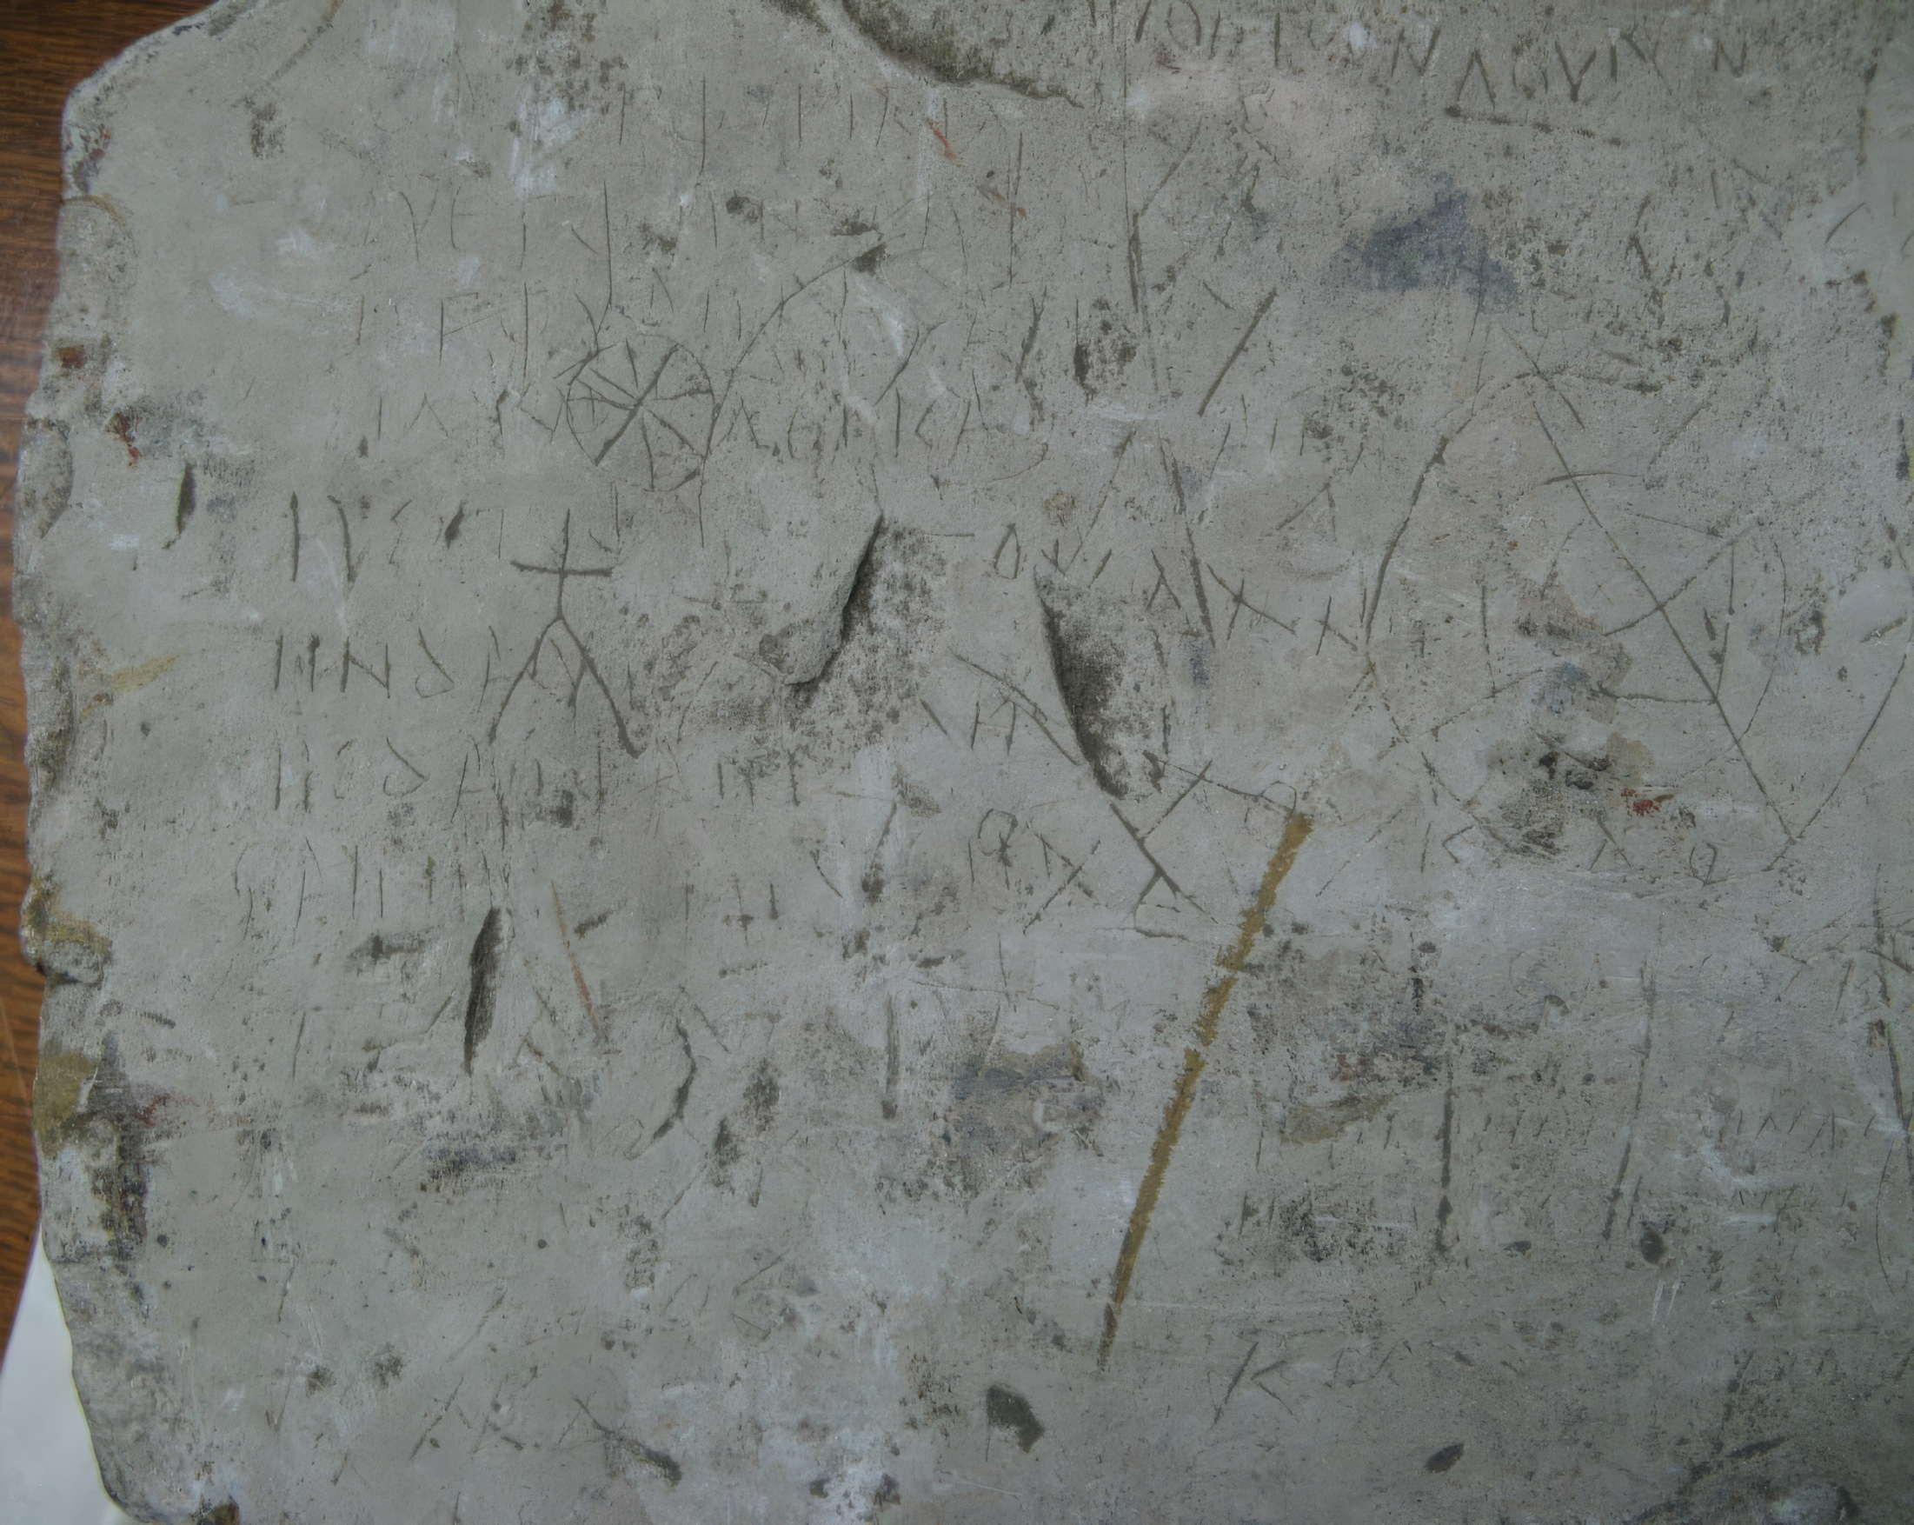

Slide 9
Многострочная надпись I.1
1. ƕASGÞMIKIL (кто Бог великий)
2. SWEGÞUNSAR (как Бог наш)
3. ISGÞWAUR??A? (он Бог делал)
4. SILDA LEIKA AINS (удивительное один)
5. USSTOÞ (воскрес)
6. UNDAIW? (на вечность)
7. USDAUÞAIM (из мертвых)
8. JAHIN MIDJU (и в …)

Slide 10
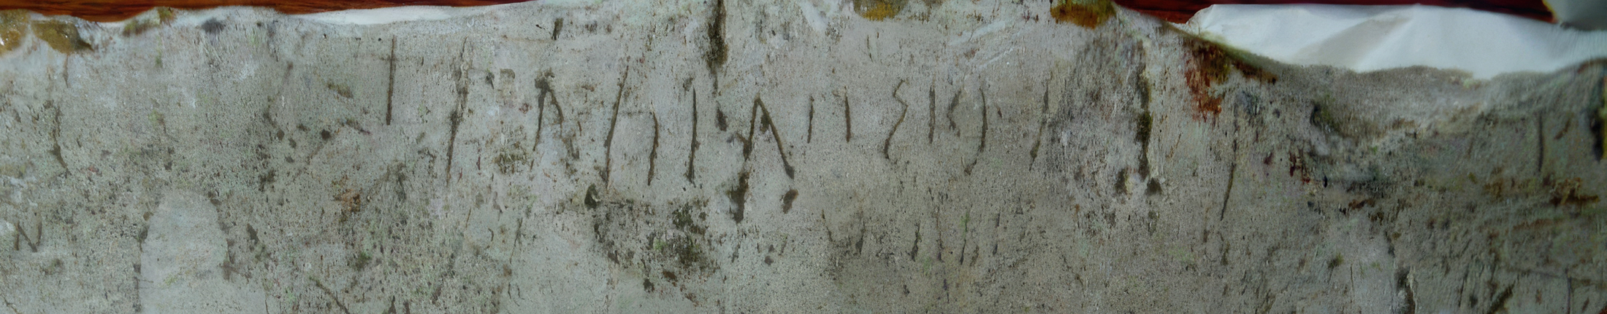
Надпись I.2:
FAHILPSKAL Þ SÞ ?SWI
(Господи, помоги рабу твоему …)

Slide 11
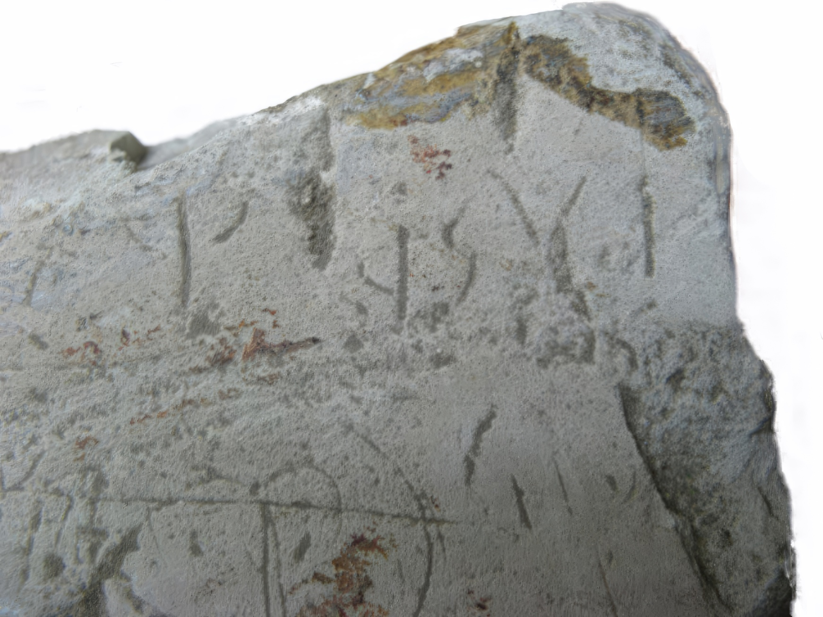

Slide 12
Трехстрочная надпись I.4:
1. FAHILPSKALKISÞEIN (Господи, помоги рабу твоему)
2. ?AMJA? ?S USWINAG (Дамиану? из …)
3. JAHFRAWAURTIS (и грешнику)

Slide 13
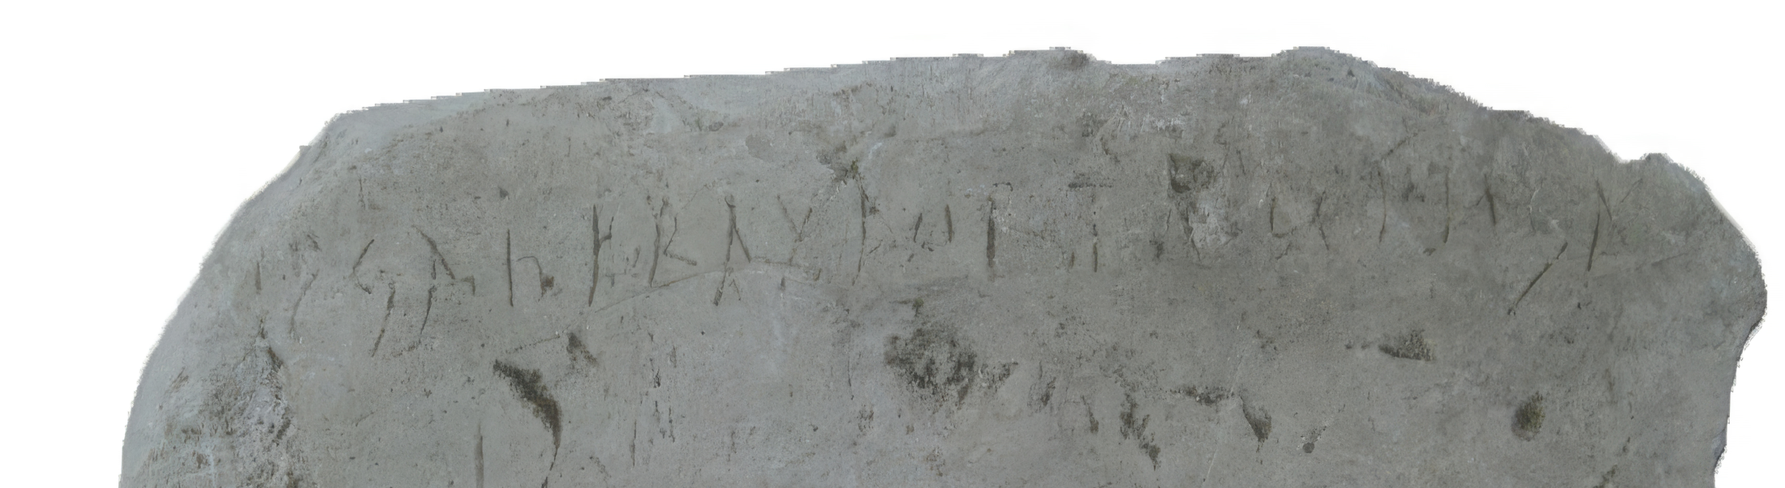
Надпись II.1:
ISJAHFRAWAURTISDAMJAN
(… и грешника(у) Дамиана(у))

Slide 14
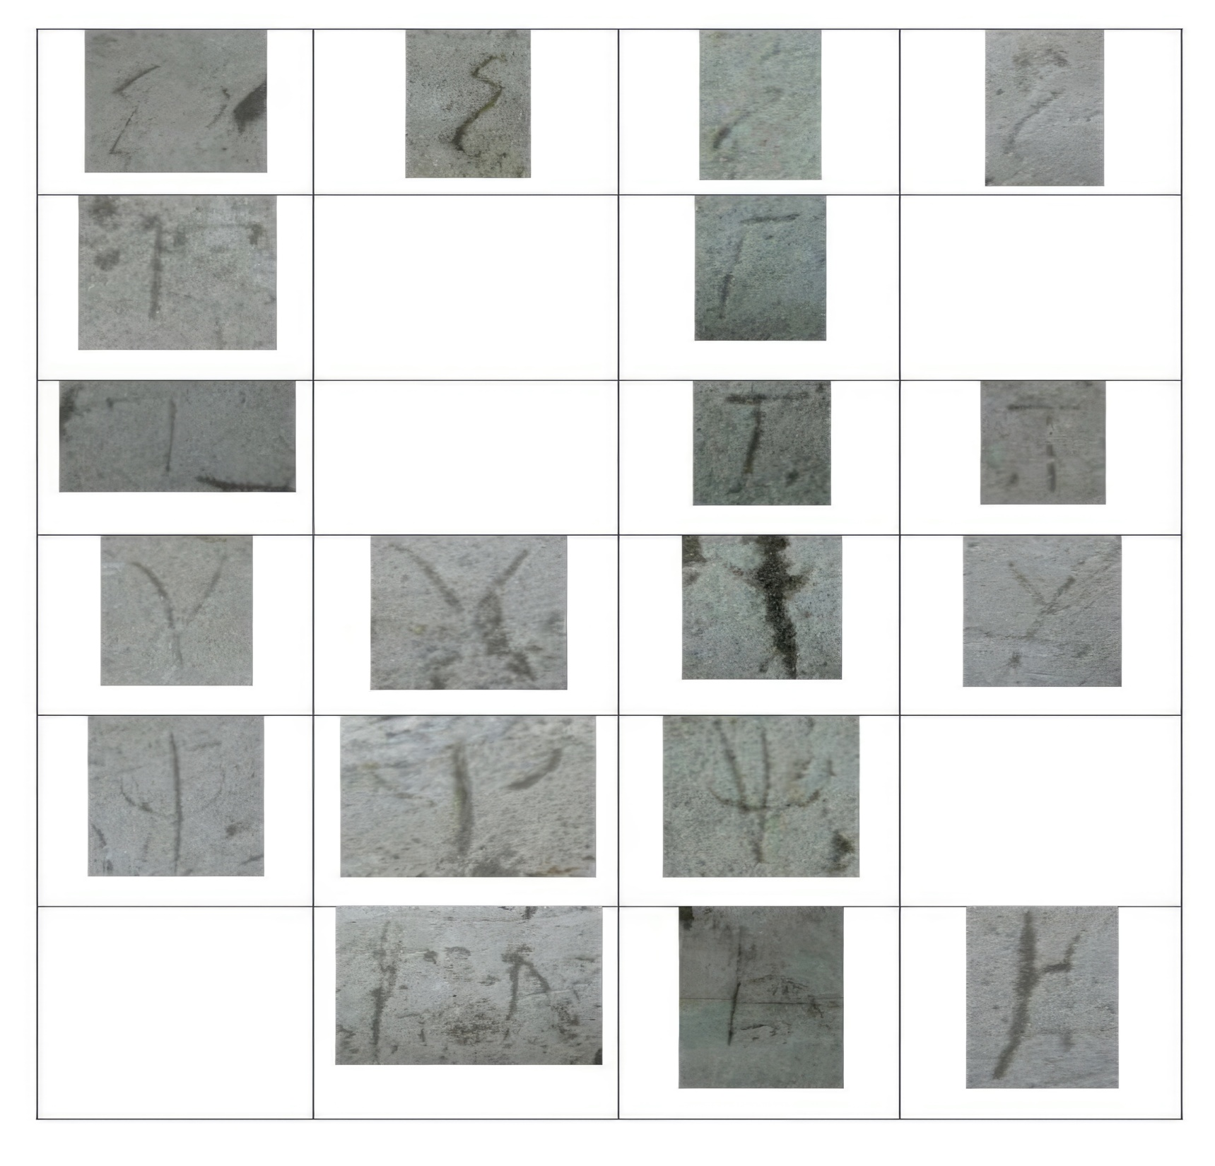

Slide 15
Спасибо за внимание!

